Slide 1


Progetto Personal Health Monitor

Slide 2
Riepilogo funzionalità applicazione
Questa applicazione permette di:
Inserire, modificare o cancellare report giornalieri contenenti parametri di salute facilmente ottenibili da casa
Visualizzare un resoconto contenente la media dei valori inseriti in un determinato giorno
Filtrare i report
Visualizzare grafici settimanali
Monitorare i parametri inseriti
Ricevere notifiche e chiamare un medico nel caso in cui il monitoraggio rilevi che la media di un parametro sia superiore alla soglia fissata
L’applicazione è compatibile per dispositivi che hanno un sistema operativo Android Marshmallow (API 23) o superiore.

Slide 3
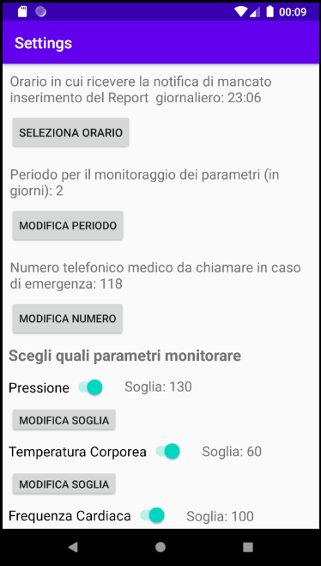
Panoramica delle funzionalità: Pagina Settings
Avviando l’applicazione per la prima volta si presenterà la pagina di settings in cui verrà richiesto di personalizzare, se si desidera, determinati campi:
Orario in cui ricevere la notifica
Periodo monitoraggio
Numero da chiamare in caso di emergenza
Parametri da monitorare e soglie da non superare.
Questa pagina è stata implementata attraverso un’activity che salva le scelte dell’utente in un file di Shared Preferences.

Slide 4
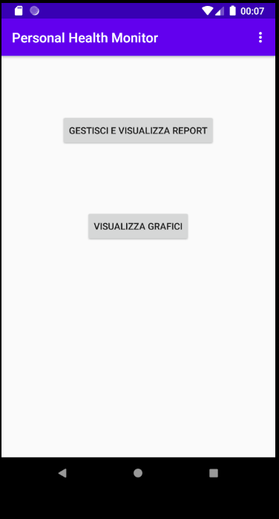
Panoramica delle funzionalità: Pagina principale
Dopo aver definito le Settings ci troveremo nella schermata principale dell’app che permette di effettuare 2 operazioni: visualizzare e gestire i report o visualizzare i grafici.
In questa pagina abbiamo inoltre la definizione del Database implementato attraverso Room che usa una tabella chiamata Report e la richiesta dei permessi per effettuare le chiamate.

Slide 5
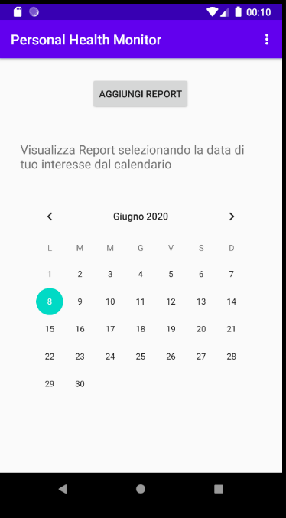
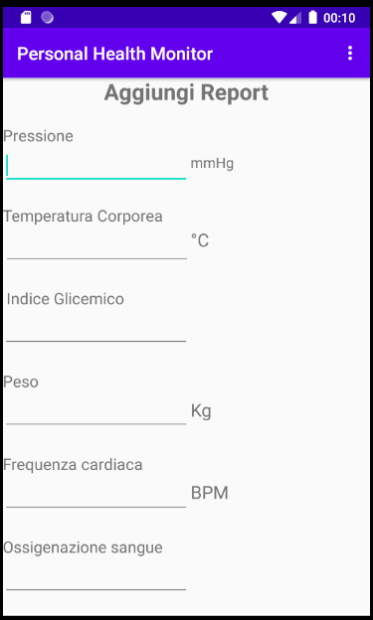
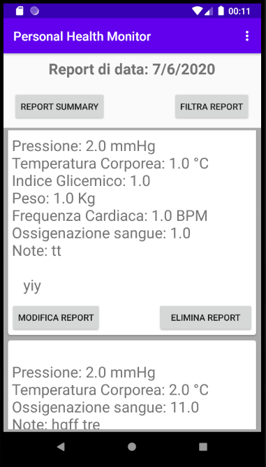
Panoramica delle funzionalità: Visualizza e gestisci report
Qui troviamo la possibilità di inserire un report o visualizzare i report inseriti premendo su una determinata data del calendario. La visualizzazione fornisce la possibilità di modificare o eliminare i report visualizzati, filtrarli o visualizzare un report summary.
La visualizzazione è gestita attraverso una Recycler View di Card View.
Ogni volta che viene inserito, modificato o eliminato un report viene richiamato il metodo di monitoraggio dei parametri.

Slide 6
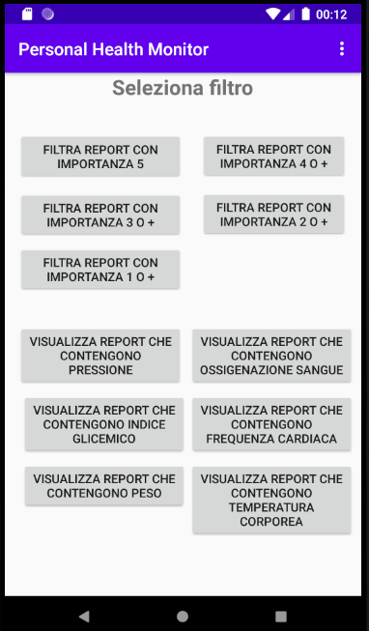
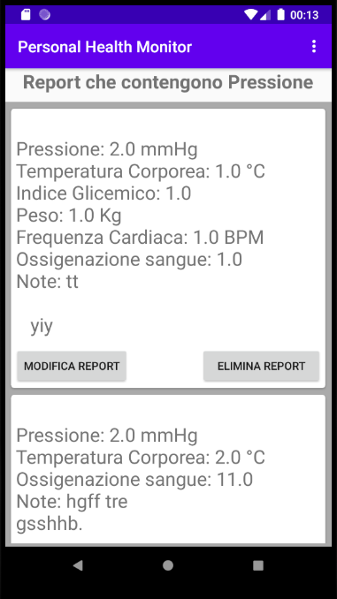
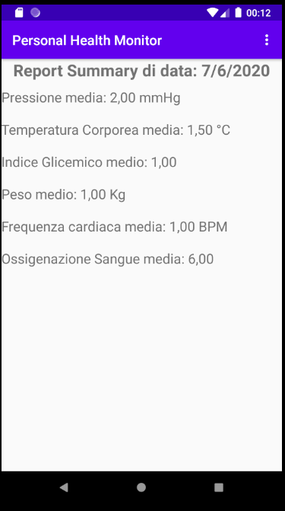
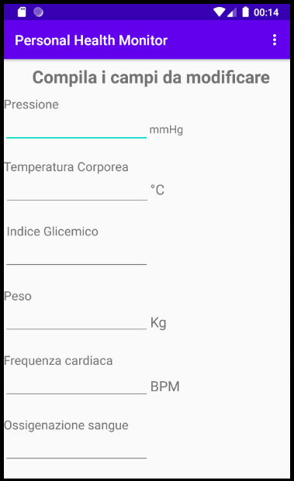
Panoramica delle funzionalità: Visualizza e gestisci report II

Slide 7
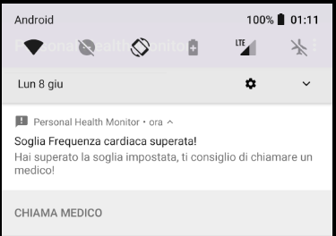
Panoramica delle funzionalità: Monitoraggio parametri
La funzionalità di monitoraggio verifica se il parametro di interesse ha una media superiore alla soglia indicata dall’utente, se è così verrà ricevuta una notifica che riferisce all’utente che la soglia è stata superata e che permette all’utente di chiamare un medico premendo l’apposito bottone presente nella notifica. L’utente può scegliere quali parametri monitorare e le soglie da non superare nella pagina Settings.

Slide 8
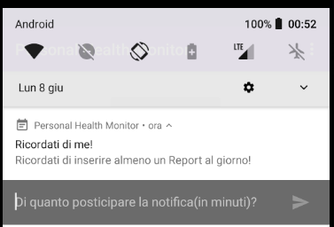
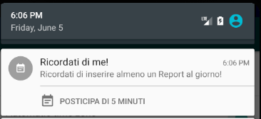
Panoramica delle funzionalità: Ricezione notifiche
Nel caso in cui non si inserisce un report entro la data indicata nelle settings verrà ricevuta una notifica che se premuta porterà l’utente alla schermata per l’inserimento del report altrimenti da la possibilità, da Android N in poi, di far scegliere all’utente di quanti minuti posticipare la notifica, per sistemi con Android M verrà mostrato un pulsante che permette di posticipare la notifica di 5 minuti.

Slide 9
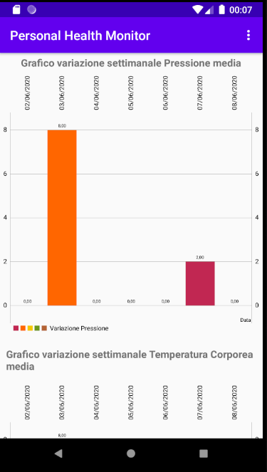
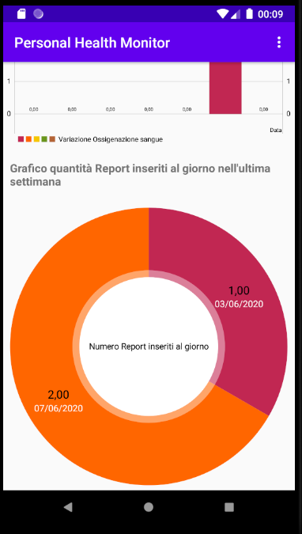
Panoramica delle funzionalità: Visualizza grafici
In questa schermata troviamo dei grafici che rappresentano la variazione media dei parametri nel corso dell’ultima settimana e il numero di report inseriti nell’ultima settimana

Slide 10
Applicazioni future
Per quanto riguarda l’utilizzo massiccio di questa applicazione, sarebbe interessante integrarla in dei macchinari ospedalieri che rilevano periodicamente i parametri dei pazienti a cui sono collegati e, ad ogni rilevazione, compilano i report al posto loro in modo da capire immediatamente se il paziente ha qualcosa che non và.

